Slide 1

空白演示
单击输入您的封面副标题
METOR
去中心化云服务平台

Slide 2

目录
CONTENTS
01.
METOR是什么
解决什么问题
02.
03.
技术架构
04.
经济模型
05.
后期工作计划

Slide 3
METOR是什么
PNRT ONE
我们的愿景是打造去中心化云服务平台，存储仅仅是我们的服务项目之一。
metor-storage 是一个胶水存储引擎。依托于智能合约，我们采用链上存储交易信息和元数据，链下存储文件分片模式。可以为各种基于EVM虚拟机的区块链提供存储服务；同时因为存储节点脱离区块链单独组网，所以METOR的一个存储节点可以同时为多条链提供存储服务，只需要质押自己的闲置存储空间就能获取收益。
同时metor是轻量级的，所以矿工节点不需要太高的配置。家用电脑、NAS都能参与。
metor-storage提供了中心化云OSS存储体验，用户只需要按需购买存储空间，存储后即可检索，不需要为每一次存储单独付费。

Slide 4
解决什么问题
PNRT TWO
存储节点轻量化，无需较高配置
存储算力平均化，不会集中在少数大矿场
用户体验良好，用户只需要像操作传统web2的存储项目一样，按需购买容量和时长即可。存储即可检索。
检索速度快，目前市场竞品存储公链，都存储在检索速度慢和检索成本高的问题，无论使用IPFS还是纠删码。而我们设计了一套高速检索网络模型来解决该问题。

Slide 5
技术架构
PNRT THREE
采用了链上存储元数据，链下存储文件，存储节点独立组网的架构。
chain：可信任的与各个区块链交互的节点，一个chain节点可同时与多条链交互。为miner、client提供rpc服务；激励或惩罚miner；矿工撮合；元数据上链等。
miner：存储矿工节点，需要质押存储算力，主要负责存储文件分片，时空证明，为client提供存储和检索服务。
client：客户端节点（开发者SDK），主要功能有购买存储空间、CID生成、文件检索等。

Slide 6
高速文件检索网络介绍1
PNRT FOUR
为什么都说IPFS网络慢？
因为IPFS网络是内容寻址，简单说就是用户不知道文件在哪里，只能让节点通过自己的邻接点一层一层广播去寻找，知道在某个节点找到，再一层一层返回响应。然而IPFS节点组网是通过逻辑距离最近（PeerID异或计算），并非物理距离最近，这样造成的结果就是，节点请求节点可能就是中国的网关请求美国的网关，绕不开底层网络的限制，加上IPFS全球网络节点多，路由层级增加，所以很慢，尤其表现在大文件。
IPFS最大的优势是：没有编解码时间。
纠删码又快吗？
纠删码最早是用于通讯网络里的，主要解决传输过程中数据包丢失导致传输失败的问题。通过冗余计算，将文件拆分成多个碎片（M+N，M为数据库数量，N为冗余块数量），在传输过程中允许丢失的文件碎片<=N，数据都能通过纠删码解码并恢复完整数据。同理，纠删码也能应用在分布式存储当中。
但是，纠删码编解码是需要消耗大量CPU算力的。尤其是大文件，分片越少，单片大小越大，优势是编解码速度快，但是面对的问题就是从存储节点读取数据时间延长，存储节点带宽压力增加。分片越多 ，单片大小越小，优势是从存储节点读书数据快，但是通过CPU解码恢复数据时间变长。
所以，纠删码应对大文件用户的体验是不友好的，而且，一般来说需要检索节点做文件缓存，并提供CDN给用户，这回增加运营商的成本。典型案例就是CESS，CESS之所以相对较快，也是用了cloudflare的CDN加速器。
纠删码最大的优势是：空间利用率高。

Slide 7
高速文件检索网络介绍2
PNRT FIVE
WEB2符合企业级存储的产品
例如亚马逊S3，阿里OSS，腾讯TSS。不外乎这些产品都提供了友好的用户操作界面和高速的文件检索，以及友好的开发者SDK。但是他们相较于WEB3的存储产品来说，都面临着价格昂贵的问题，增加了企业成本。
METOR-STORAGE解决什么
WEB2的用户操作体验
无限接近于WEB2的文件检索速度
开发者友好的SDK
用户为王的今天，只有用户体验好，他们才会买单。

Slide 8
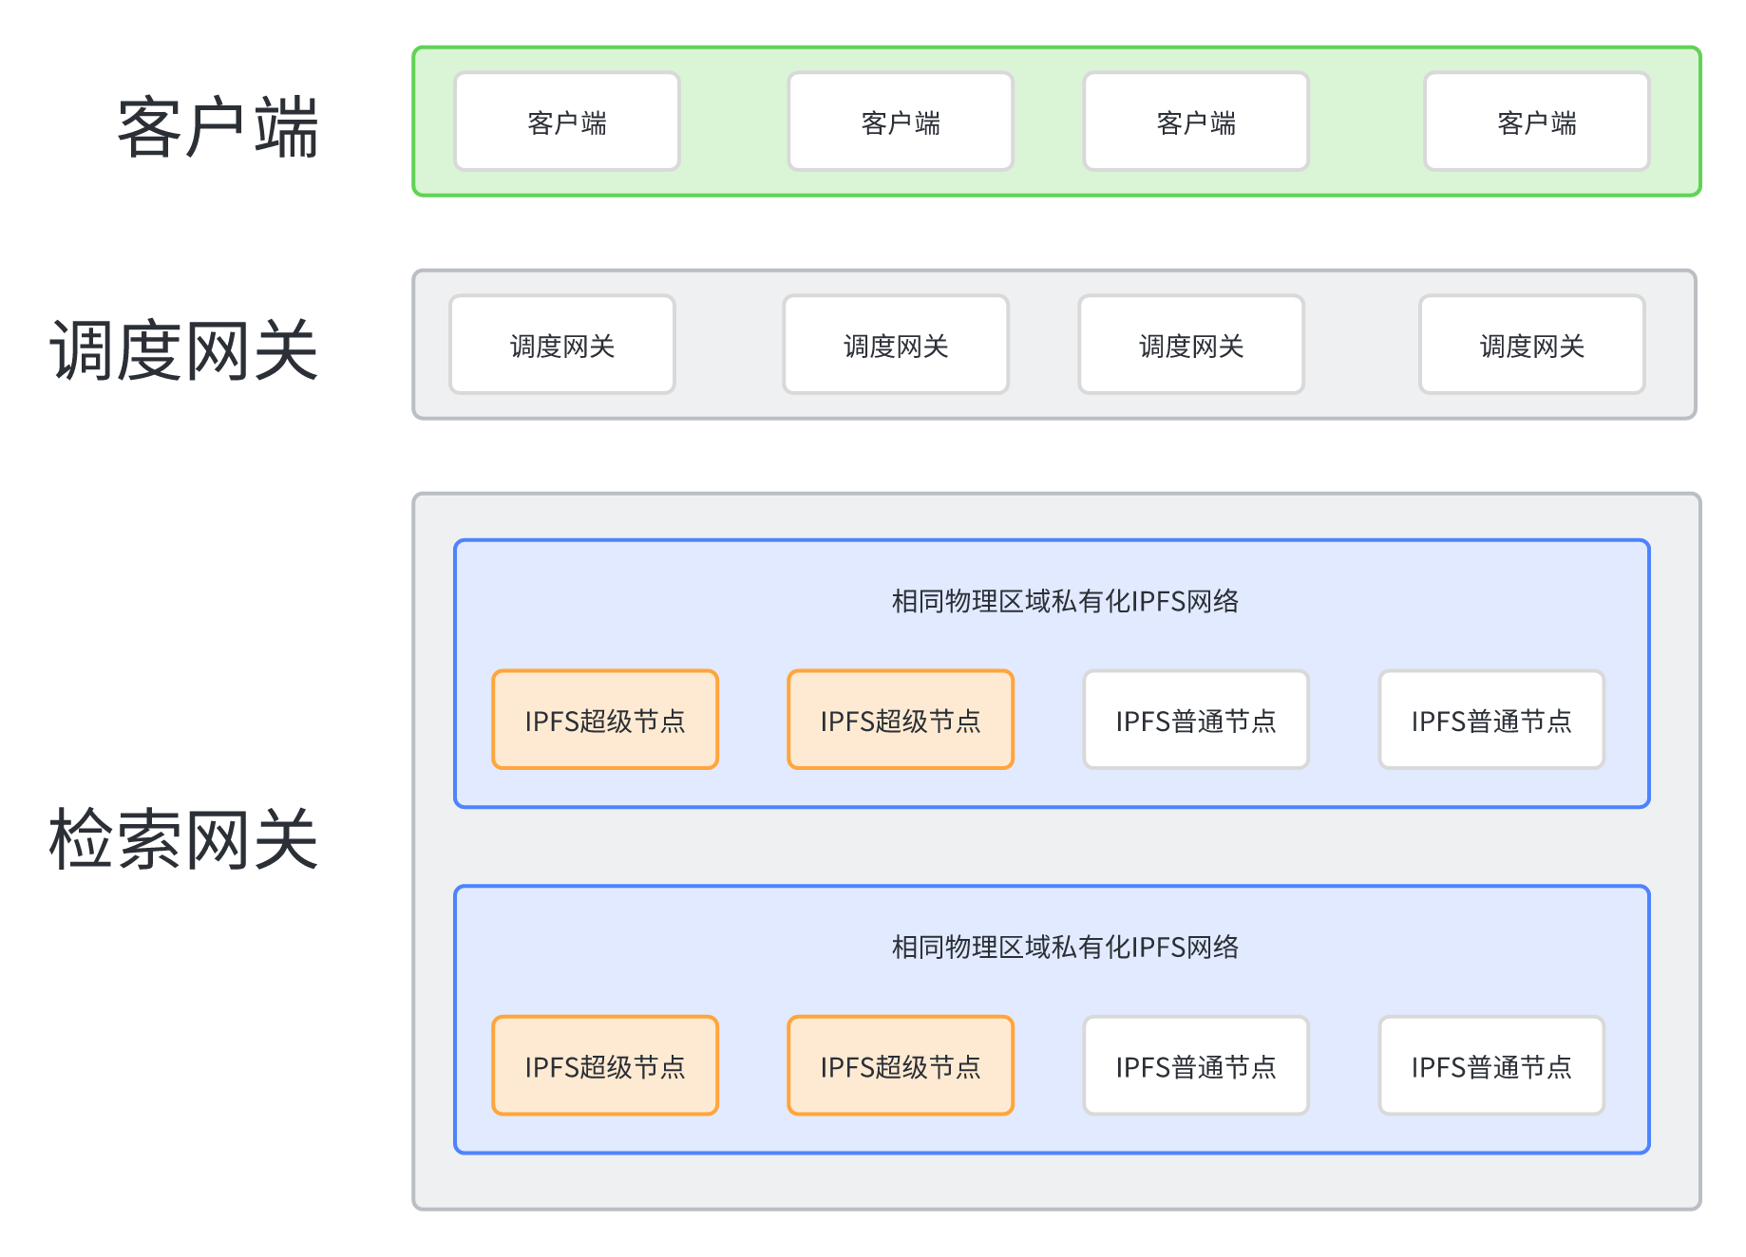
高速文件检索网络介绍3
PNRT SIX

Slide 9
高速文件检索网络介绍4
PNRT SEVEN
相同物理区域私有化IPFS网络
大家都知道，大部分情况下成都的设备访问成都网络肯定是很快的。所以所有存储节点入网，会根据存储节点的IP，按照物理区域划分。比如，成都的节点加入网络一定会分在中国物理区域下，法国的节点加入网络一定会分在西欧物理区域下，并且这些不同物理区域的IPFS网络是私有化的，与其他任何IPFS网络隔离。
超级IPFS节点：具备公网IP且拥有网络加速器的存储节点。该类节点可以获得更多的TOKEN奖励。
普通IPFS节点：具备公网IP的存储节点。
由不同的物理区域IPFS私有网络构建成了我们的检索网关。优势在于，划分了地域以后，每个私网络内节点少，检索路由层级也会变少，且物理最近，访问速度也快。
调度网关
调度网关会对客户端发起的文件检索请求，通过其IP分配对应的物理区域IPFS网关做301重定向检索。主要负责维护存储节点信息和调度任务。通过工作量证明得到TOKEN奖励。

Slide 10
高速文件检索网络介绍5
PNRT EIGHT
我们改造了CID
传统的IPFS CID是QmY7Yh4UquoX******，我们在其之上加入了物理地域标志，例如中国地域CN，西欧地域WE，这样构成了新的CID为：CNQmY7Yh4UquoX******，这样我们在检索的时候可以轻松提取当前CID对应的物理地域。
为什么高速？
客户端->IPFS网关：调度网关完成地域分配，确保客户端到IPFS网关物理距离尽可能最近，确保访问速度。
IPFS网关->IPFS网关：第一种情况，本网内存在文件，直接响应。第二种情况，本网内没有文件，通过解析CID得到物理地域标志，由当前IPFS网关请求对应物理区域网络中的超级IPFS节点，取得文件响应并缓存。同地域的IPFS网关到网关之间是高速的，不同地域的IPFS网关到另一个地域的超级IPFS网关也是高速的。
网内IPFS网关通过负载均衡可以有效处理带宽不足的问题，且地域相同，路由也快。不同地域的IPFS网关也能通过超级节点进行数据传输。

Slide 11
经济模型
PNRT NIGHT
1. 创世35000万枚
创世基金 （1000万枚），社区空投，矿工早期质押借贷等；其他（34,000万枚） 创世 token
1. 运营社区发展基金，10,000万枚线性释放每天能取 1/5*365;
2. 任务奖励，9,000万枚用于存储任务奖励
3. 存入监管地址用于未来发展，15,000万枚用于提案奖励、举办活动等等
2. 惩罚：
1. 存储节点惩罚：未完成存储任务，扣除质押任务空间等额奖励token数量，并消减名誉值。
2. 名誉值惩罚：节点名誉机制，名誉比较低直接减少存储派单量等。名誉值降为0的时候直接拉入节点黑名单，社区发起投票踢出节点。

Slide 12
后期工作计划
PNRT TEN
2023.Q4
1. 集成Inter SGX可信任执行环境，进一步优化证明方案。
2. 新增3条EVM虚拟机链的存储支持。
3. 新增友好的网页操作界面，支持存储节点质押、用户空间购买。
2024.Q1
1. 完善开发者SDK。
2. 优化文件检索网络拓扑。
3. 新增metor社区。
2024.Q2
1. 新增1-2项云服务功能。

Slide 13



成员介绍
PNRT ELEVEN
Samir
存储检索模型、网络结构模型、证明模型
KavenLE
智能合约、经济模型
YUAN
资深前端工程师，参与了多个DAPP开发

Slide 14

THANKS
FOR YOUR WATCHING

